Slide 1


Slide 2


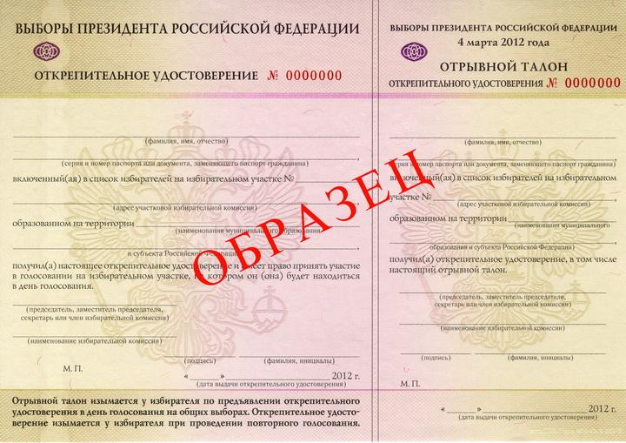
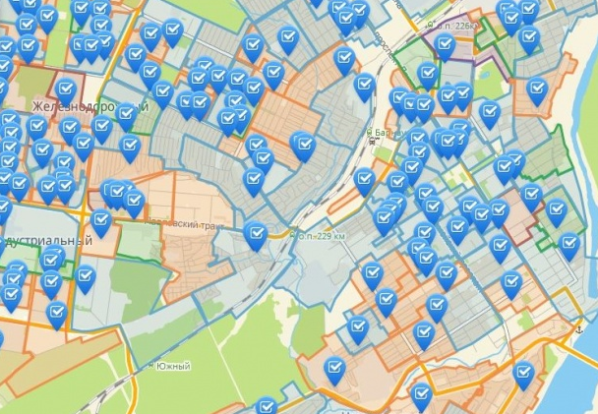

НОВЫЙ ПОРЯДОК
ГОЛОСОВАНИЯ ПО МЕСТУ НАХОЖДЕНИЯ
ОТКРЕПИТЕЛЬНОЕ
УДОСТОВЕРЕНИЕ
ГОЛОСОВАНИЕ НА
УДОБНОМ ИЗБИРАТЕЛЬНОМ УЧАСТКЕ

Slide 3



ПОДАТЬ ЗАЯВЛЕНИЕ О ВКЛЮЧЕНИИ В СПИСОК
ИЗБИРАТЕЛЕЙ ПО МЕСТУ НАХОЖДЕНИЯ
с 31 января по 12 марта
портал
ГОСУСЛУГИ
ЛЮБАЯ ТИК
на территории РФ
МФЦ
с 25 февраля
по 12 марта
после формирования УИК
по 07 марта
ЛЮБАЯ УИК
на территории РФ
УИК
за пределами территории РФ

Slide 4
ТИК
Заявления будут приниматься
в ТИК:
с понедельника по пятницу с 09.00 до 18.00;
в субботу и воскресенье с 10.00 до 14.00;
в УИК :
с понедельника по пятницу с 16.00 до 20.00;
в субботу и воскресенье с 10.00 до 14.00
УИК
МФЦ
Заявления будут приниматься
в течение рабочего дня

Slide 5




ПОРЯДОК ПОДАЧИ ЗАЯВЛЕНИЯ
1
Найти избирательный участок
по месту нахождения в день выборов
ТИК
УИК
САЙТ
ЦИК РОССИИ
САЙТ
ИЗБИРАТЕЛЬНОЙ КОМИССИИ
РЕСПУБЛИКИ ХАКАСИЯ
МФЦ
ИНФОРМАЦИОННО-СПРАВОЧНЫЙ ЦЕНТР ЦИК РОССИИ
8 800 707 2018

Slide 6

ПОРЯДОК ПОДАЧИ ЗАЯВЛЕНИЯ
1
Найти избирательный участок
по месту нахождения в день выборов
2
Обратиться лично с паспортом
с 31 января по 12 марта 2018 г. в любую ТИК, МФЦ
с 25 февраля по 12 марта 2018 г. в любую УИК
ТИК
Устно, письменно или через социального работника обратиться в ближайшую ТИК или УИК с просьбой предоставить возможность подать заявление дома
УИК
Инвалиды
и маломобильные
избиратели

Slide 7
ПОРЯДОК ПОДАЧИ ЗАЯВЛЕНИЯ
1
Найти избирательный участок
по месту нахождения в день выборов
2
В указанные сроки обратиться лично с паспортом
в любую ТИК, МФЦ или любую УИК
3
Заполнить заявление

Slide 8
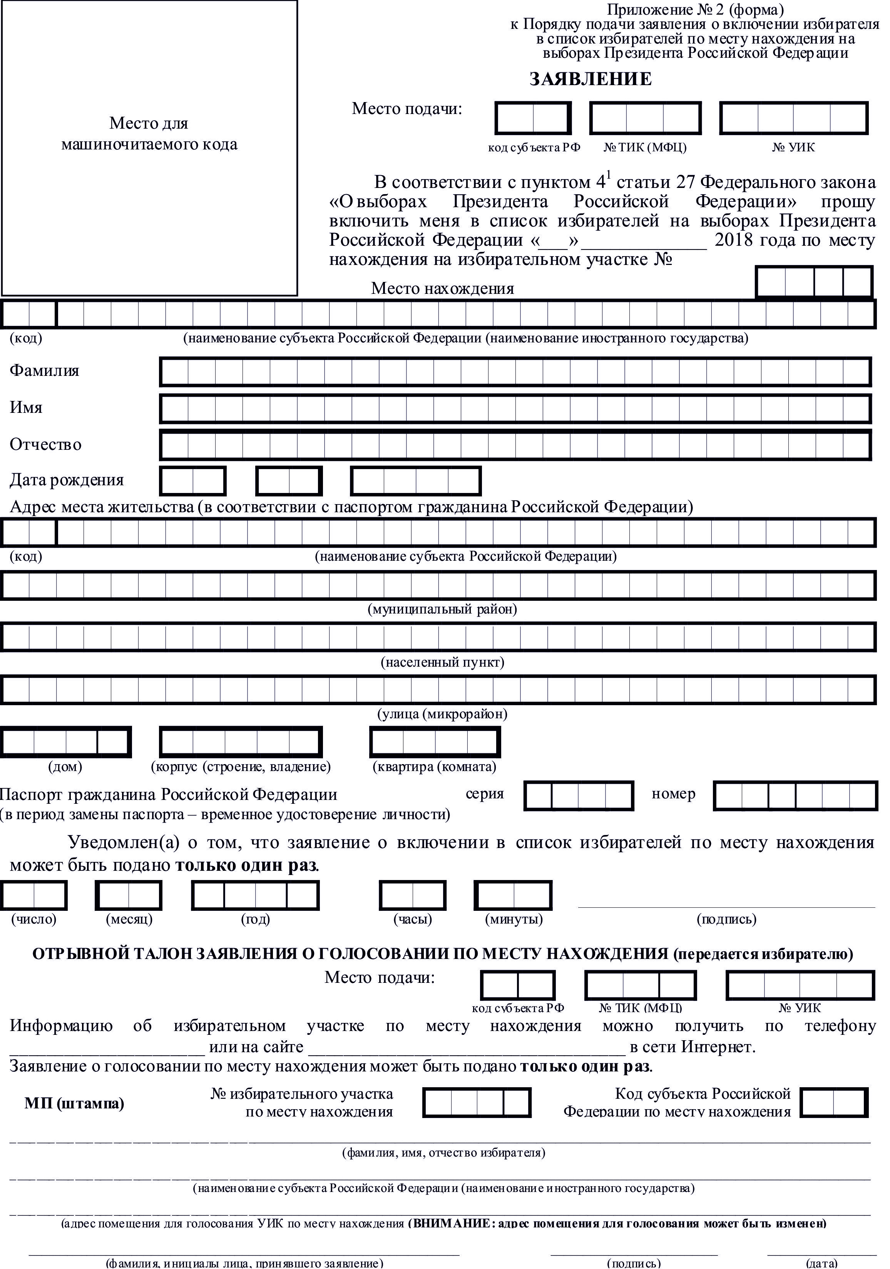
ОСНОВНАЯ ЧАСТЬ
Остается в пункте подачи заявления
ОТРЫВНОЙ
ТАЛОН
Передается избирателю

Slide 9
ПОРЯДОК ПОДАЧИ ЗАЯВЛЕНИЯ
1
Найти избирательный участок
по месту нахождения в день выборов
2
В указанные сроки обратиться лично с паспортом
в любую ТИК, МФЦ или любую УИК
3
Заполнить заявление
4
Забрать и сохранить отрывной талон

Slide 10
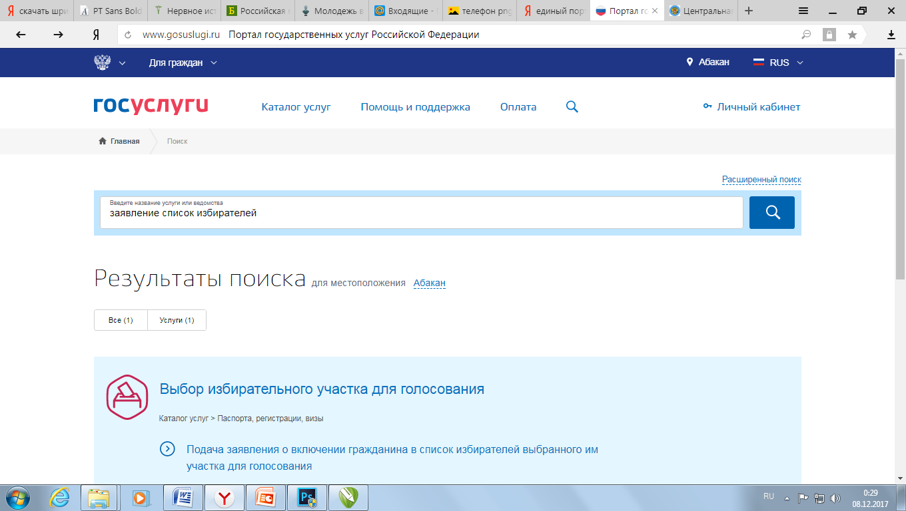
ПОРЯДОК ПОДАЧИ ЗАЯВЛЕНИЯ В ЭЛЕКТРОННОМ ВИДЕ
с 31 января по 12 марта
1
Регистрация
2
Автоматизированная проверка достоверности сведений
3
Заполнение заявления, печать его части
с информацией об избирательном участке по месту нахождения

Slide 11

ВАЖНО
Заявление подается только один раз! Предупреждение об этом есть в бланке. Если гражданин подал несколько заявлений, действительным считается только первое. Остальные, более поздние заявления, учитываться не будут!

Slide 12
ПОРЯДОК ПОДАЧИ СПЕЦИАЛЬНОГО ЗАЯВЛЕНИЯ
с 13 марта до 14:00 час. 17 марта
1
Найти избирательный участок
по месту нахождения в день выборов
2
Обратиться лично с паспортом
в УИК ПО МЕСТУ РЕГИСТРАЦИИ
3
Заполнить специальное заявление

Slide 13
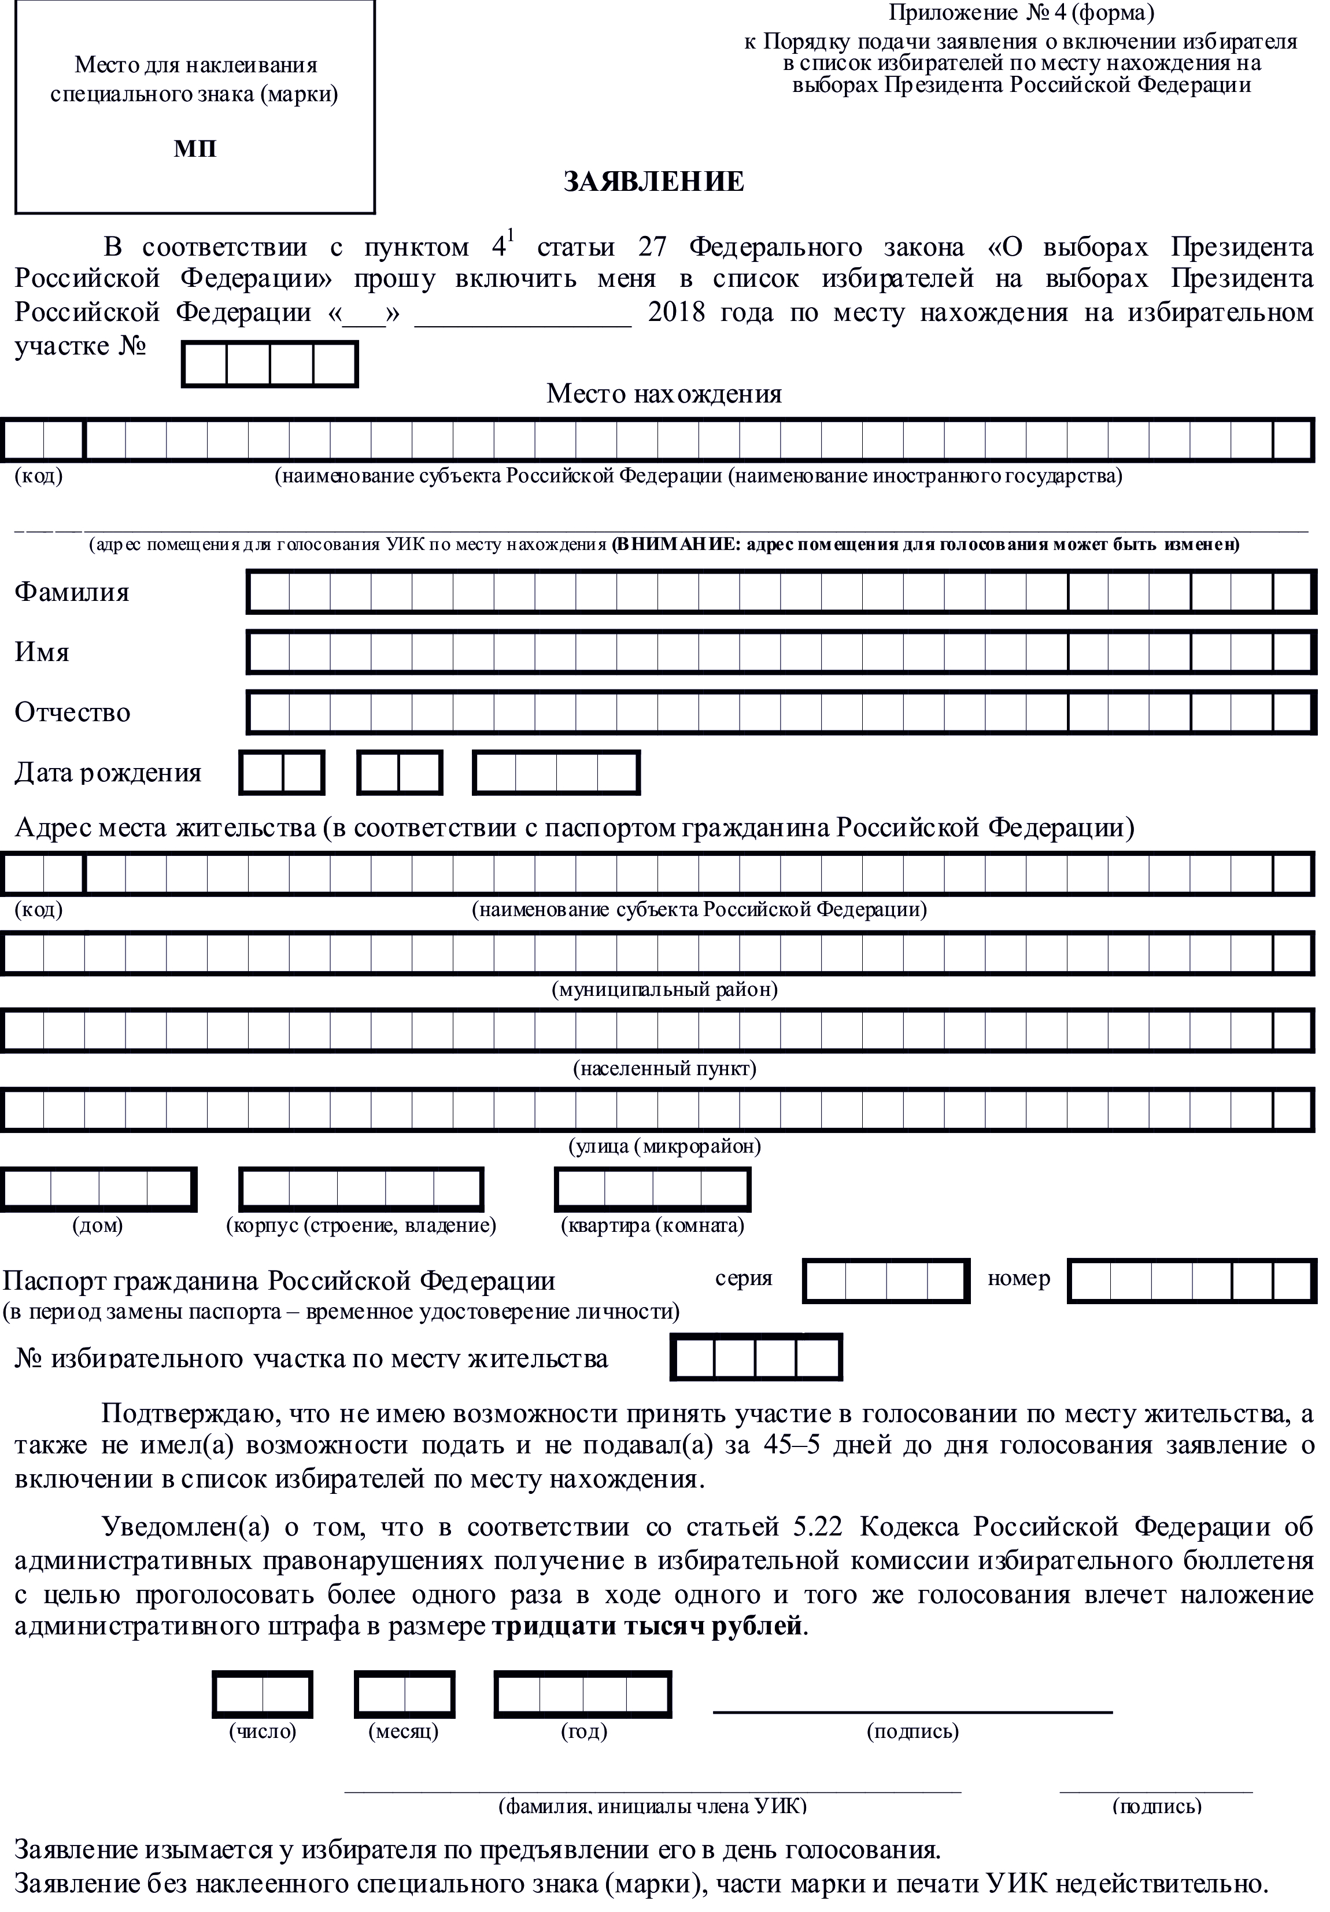
Специальная марка, гарантирующая защиту заявления от подделки

Slide 14
ПОРЯДОК ПОДАЧИ СПЕЦИАЛЬНОГО ЗАЯВЛЕНИЯ
с 13 марта до 14:00 час. 17 марта
1
Найти избирательный участок
по месту нахождения в день выборов
2
Обратиться лично с паспортом
в УИК ПО МЕСТУ РЕГИСТРАЦИИ
3
Заполнить специальное заявление
4
Забрать конверт со специальным заявлением

Slide 15


ПОРЯДОК ГОЛОСОВАНИЯ ИЗБИРАТЕЛЕЙ, ПОДАВШИХ ЗАЯВЛЕНИЕ
ИЗБИРАТЕЛЬ, ПОДАВШИЙ ЗАЯВЛЕНИЕ
В ПЕРИОД С 31 ЯНВАРЯ ПО 12 МАРТА
1
Приходит с паспортом на избирательный участок по месту своего нахождения
(адрес и номер указаны в отрывном талоне)
2
Извещает члена УИК, что им подавалось заявление
о включении в список избирателей на данном избирательном участке
3
Предъявляет паспорт, получает избирательный бюллетень, голосует

Slide 16
ПОРЯДОК ГОЛОСОВАНИЯ ИЗБИРАТЕЛЕЙ, ПОДАВШИХ ЗАЯВЛЕНИЕ
ИЗБИРАТЕЛЬ, ПОДАВШИЙ СПЕЦИАЛЬНОЕ ЗАЯВЛЕНИЕ
В ПЕРИОД С 13 МАРТА ДО 14:00 ЧАСОВ 17 МАРТА
1
Приходит с паспортом на избирательный участок по месту своего нахождения
(адрес и номер указаны в специальном заявлении)
2
Предъявляет паспорт и специальное заявление члену УИК
3
Включается в дополнительный список избирателей, получает избирательный бюллетень, голосует

Slide 17

ИЗБИРАТЕЛИ,
НЕ ИМЕЮЩИЕ РЕГИСТРАЦИИ ПО МЕСТУ ЖИТЕЛЬСТВА
ВАРИАНТ 1
ВАРИАНТ 2
Подать заявление о включении в список избирателей по месту нахождения
с 31 января по
12 марта 2018 года
(за исключением специального заявления)
В день выборов
18 марта 2018 года
проголосовать на
избирательном участке, определенном Избирательной комиссией Республики Хакасия для голосования избирателей, не имеющих регистрации по месту жительства

Slide 18

ВОЗМОЖНЫЕ
СИТУАЦИИ

Slide 19

СИТУАЦИЯ 1
Избиратель подал заявление или специальное заявление о включении в список избирателей по месту нахождения, но обстоятельства изменились,
и он остался по месту регистрации
1
Прийти с паспортом на избирательный участок по месту регистрации
2
Обратиться к члену УИК, объяснить ситуацию, показать отрывной талон или специальное заявление
3
Члены УИК в течение 2 часов проведут проверку, что избиратель не голосовал на избирательном участке, указанном в заявлении
4
При подтверждении этой информации избиратель включается в дополнительный список избирателей
и получает избирательный бюллетень

Slide 20
СИТУАЦИЯ 2
В день голосования избиратель прибыл на избирательный участок по месту нахождения, указанный в отрывном талоне или распечатанной части заявления, однако выяснилось, что в списке избирателей его нет
1
Предъявить паспорт, отрывной талон или распечатанную часть заявления
2
Члены УИК в течение 2 часов проведут проверку, подавалось ли избирателем заявление о включении
в список избирателей
3
При подтверждении этой информации избиратель включается в дополнительный список избирателей
и получает избирательный бюллетень

